Slide 1

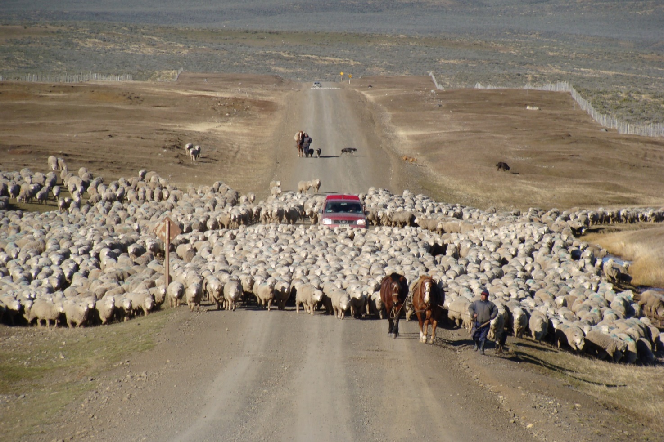
Evaluación de Sistemas de Producción Ovina en Magallanes:
Análisis de Resultados y Propuestas Integradas
Raúl Lira Fernández.
Instituto de Investigaciones Agropecuarias, INIA Kampenaike. rlira@inia.cl
Punta Arenas, Jornadas Ganaderas 2022

Slide 2
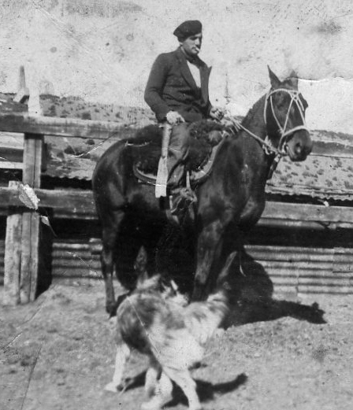
Introducción - Contexto
A partir de la segunda mitad del siglo XIX se inicia el establecimiento y desarrollo de la ganadería ovina en Magallanes.
El sistema de producción ovina ha sido siempre de “doble propósito”: carne y lana.
Por cinco temporadas se evaluaron sistemas de producción ovina con distinta orientación, con el objetivo de entregar información que apoye la toma de decisiones al productor.
Se obtienen, evalúan y comparten resultados productivos y reproductivos.
Y se plantean posibles propuestas para mejorar el sistema

Slide 3
Los sistemas evaluados:
Cuadro 1. Sistemas de producción ovina en evaluación
Indicador | Sistema 1: Lanero | Sistema 2: Tradicional | Sistema 3: Carnicero | Sistema 4: Lana Mejor.
Raza vientres | Cruza Merino | Corriedale | Coopworth* y Suffolk | Cruza Merino
Raza paterna | Dohne Merino | Corriedale | Suffolk | Dohne Merino
Encaste hembras 8 m | no | no | si | si
Suplementación | no | no | si | si
*A partir de encaste 2018 se utilizan vientres Suffolk

Slide 4
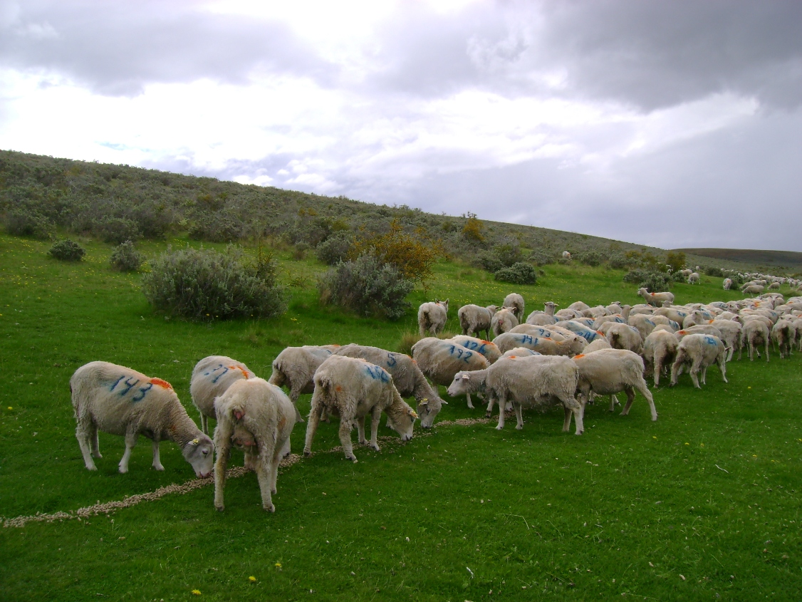
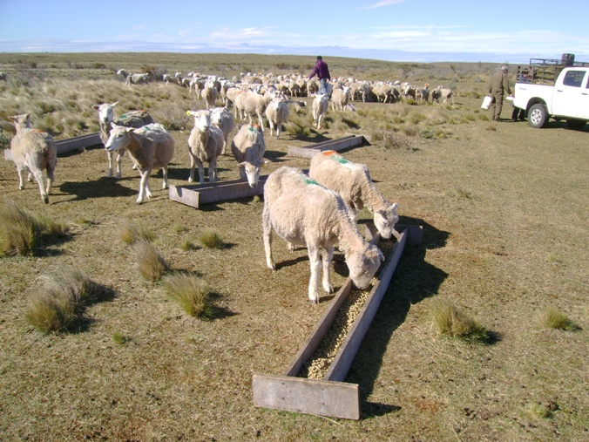
Lo que fue pasando ………

Slide 5
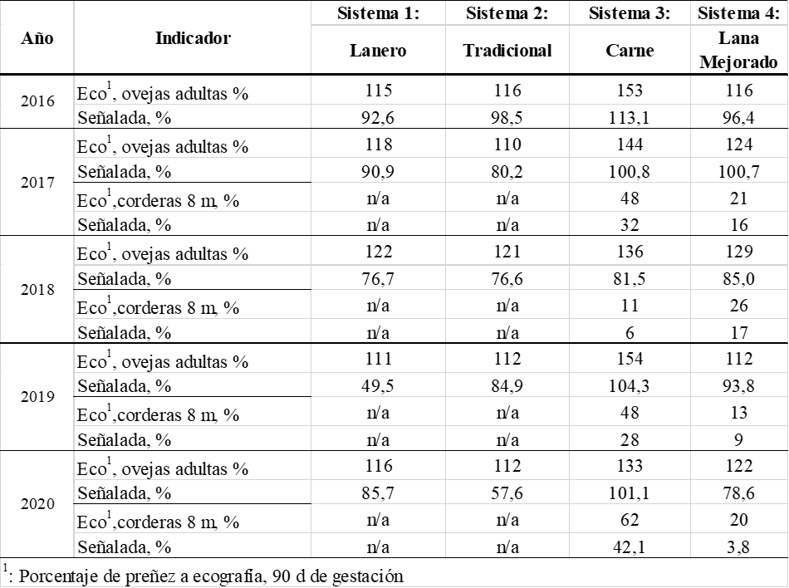
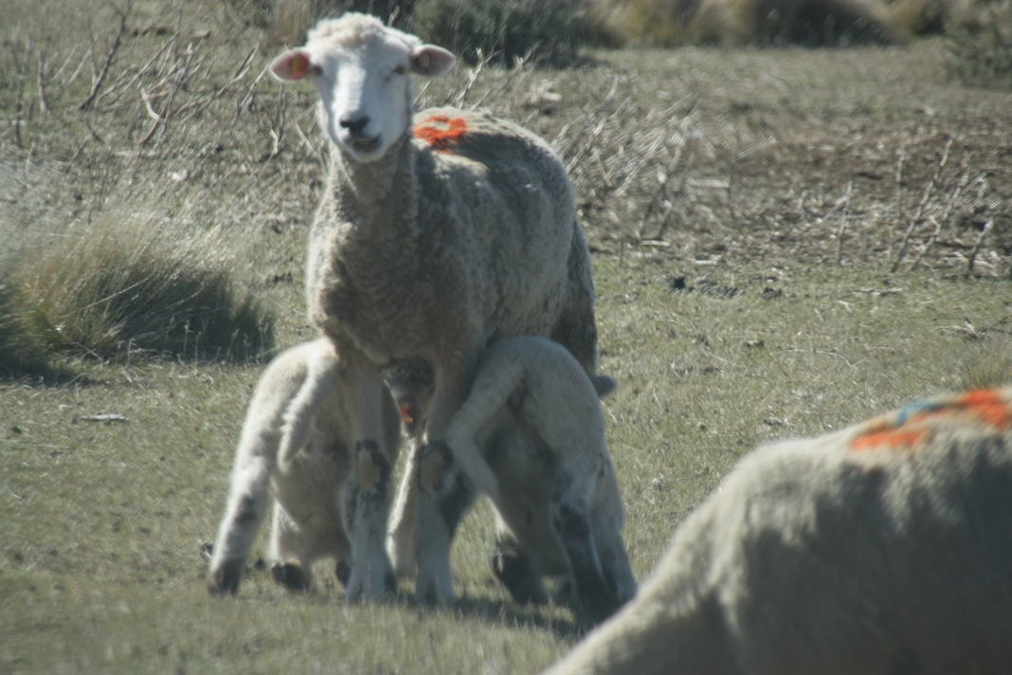
Resultados reproductivos cinco temporadas, por Sistema

Slide 6
Resumen resultados reproductivos cinco temporadas
INDICADORES DE IMPORTANCIA ECONÓMICA
(Promedio cinco temporadas)
 | Lanero | Tradicional | Carne | Lana Mejorado
Eco ovejas adultas, % | 116,5 | 114,8 | 146,8 | 120,3
Señalada, % | 77,4 | 85,1 | 99,9 | 94,0
Eco corderas, % | N/A | N/A | 42,3 | 20,0
Señalada corderas, % | N/A | N/A | 27,0 | 11,5

Slide 7
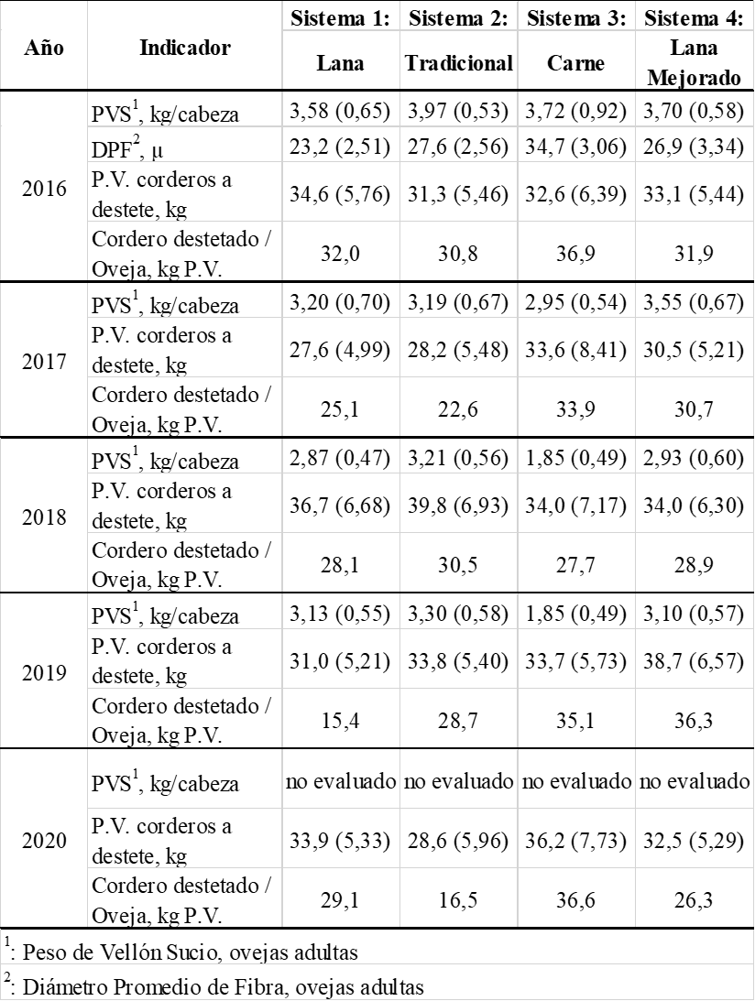
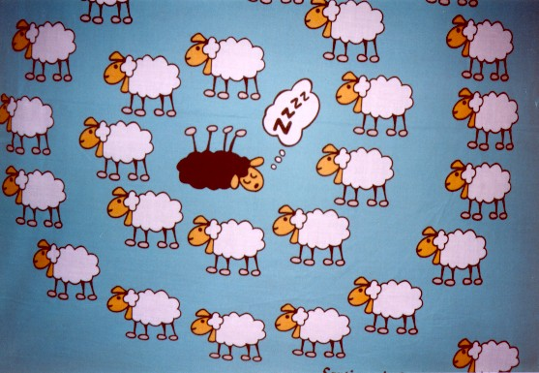
Resultados Productivos Evaluación Sistemas.
Cinco temporadas
DPF: Solo primera temporada

Slide 8
Resumen resultados productivos cinco temporadas
Indicadores de importancia económica
(Promedio cuatro y cinco temporadas y d.e.)
Indicador | Sistema:
 | Lana | Trad. | Carne | Lana Mej.
PVS (Kg) | 3,20 (0,29) | 3,42 (0,37) | 2,59 (0,91) | 3,32 (0,36)
Kg cordero destetado / oveja (Kg) | 25,9 (6,4) | 25,8 (6,2) | 34,0 (3,7) | 30,8 (3,7)

Slide 9
¿Que aprendimos?
Tanto en producción de lana como de carne, se presenta una variación importante entre temporadas (menor en sistemas con nutrición mejorada)
Lo anterior, característico de la ganadería extensiva y probablemente explicada principalmente por variaciones climáticas, que definen de manera importante la nutrición a través del mayor o menor crecimiento del pastizal, base de la alimentación en la ganadería extensiva de Magallanes.
El desafío es: ……. Como minimizar esas variaciones interanuales e independizar resultados de clima, en la medida de lo posible.
Se marca una diferencia productiva entre los Sistemas Lana y Lana Mejorado que, teniendo la misma genética, en este último se expresaría un efecto de mejor alimentación en sus resultados.

Slide 10
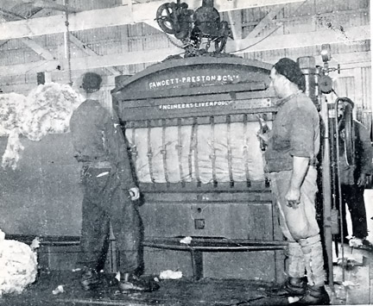
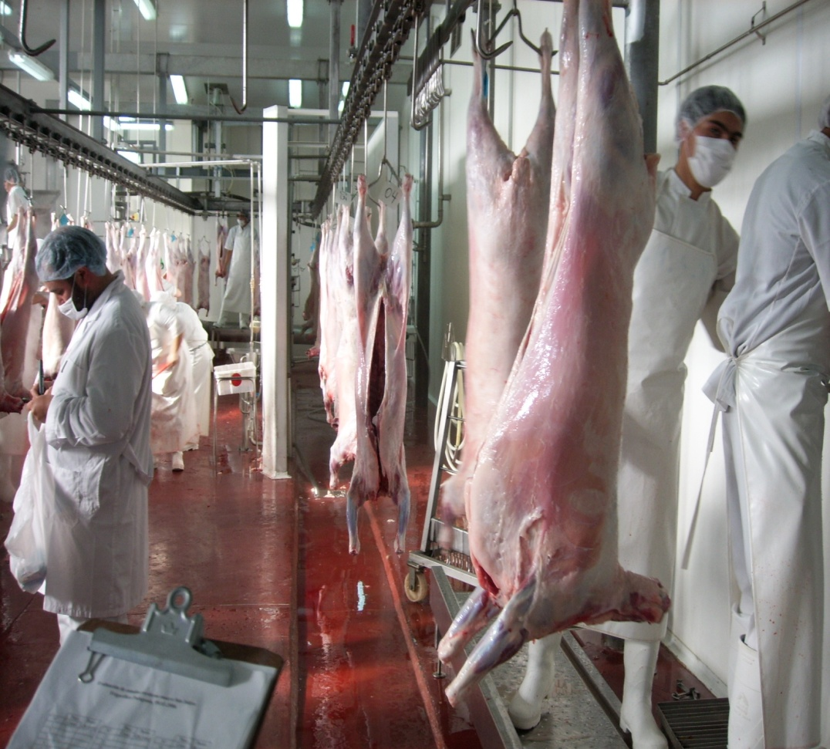
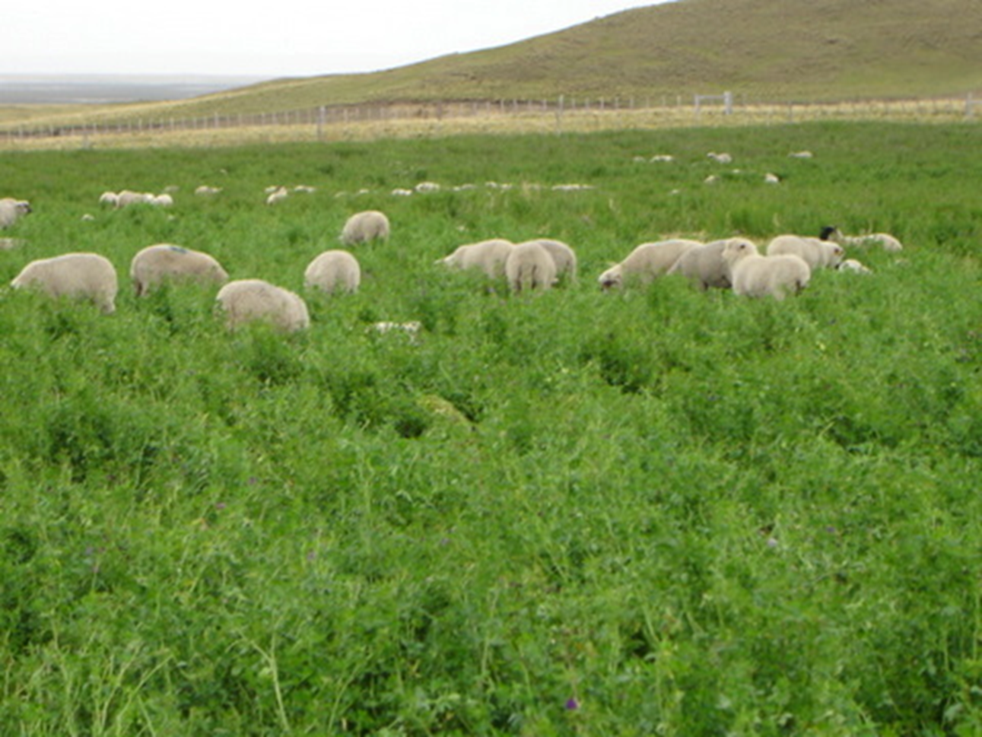
Valorando la producción: $$$

Slide 11

La importancia del peso de Cordero en el mercado local y formal…..
Cordero 10 Kg vara: 10 Kg * US$3,35 * $882 = $29,547
Cordero 17 Kg vara: 17 Kg * US$4,00 * $882 = $59,976
Aumento porcentual: 103%

Slide 12
Precio lana: Base limpia, al barrer
(J.L. Trifoglio, Analista de Mercado, Zambrano y Cia., Uruguay)
J.L. Trifoglio 22.05.22
21 µ : US$ 6,16
23 µ: US$ 5,40
24 µ: US$ 4,65
28 µ: US$ 1,90
32 µ: US$ 1,09
C. Cavada 12.08.22
21 µ : US$ 7,40
23 µ: US$ 6,69
24 µ: US$ 4,02
28 µ: US$ 1,65
32 µ: US$ 0,92
La diferencia: Ingresos por oveja por lana y por carne (según destete)
23 µ: US$6,69 * 2,66 Kg = US$17,8
28 µ: US$1,65 * 3,50 Kg = US$5,8
Diferencia: US$12,0
11,5 Kg canal * US$3,55 * 70% = US$28,6
16,5 Kg canal * US$4,00 * 90% = US$59,4
Diferencia: US$30,8
Entonces evaluar dejar borregos …….. Considerando el costo de bajar dotación de vientres

Slide 13
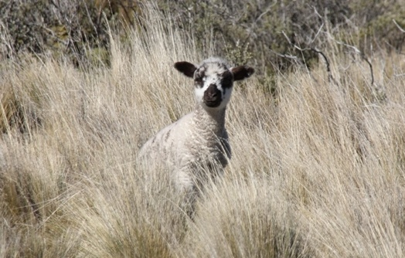
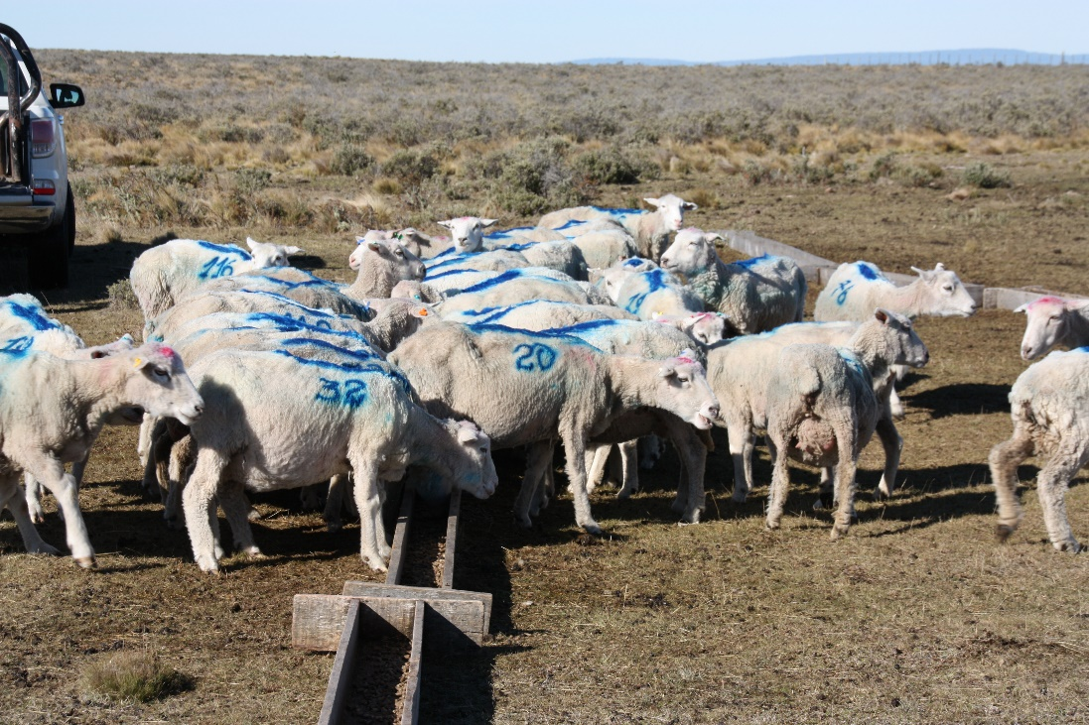
Una mirada rápida a otras herramientas:
Sumando para el sistema

Slide 14
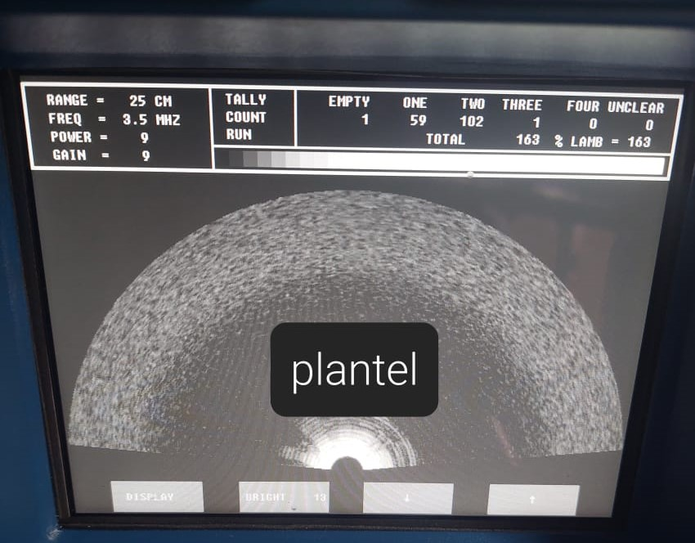
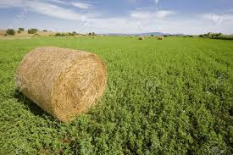
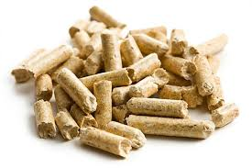
Ecografía
Eliminar hembras secas
Aumentar fertilidad de rebaño
Selección de reemplazos
Separar únicas de mellizas y….
SUPLEMENTAR MELLICERAS!!
Eco 10.08.2022 Plantel Finn – Highlander productor de carnerillos para masa. Ea. Marisol

Slide 15

Ajuste de carga:
Sin duda, la decision más importante y sensible en ganadería extensiva.
El correcto ajuste de carga gatilla el salto productivo.

Slide 16
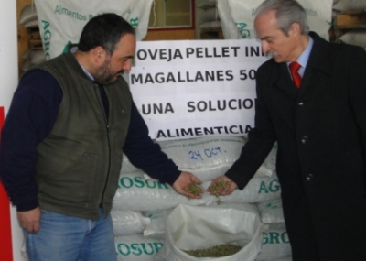

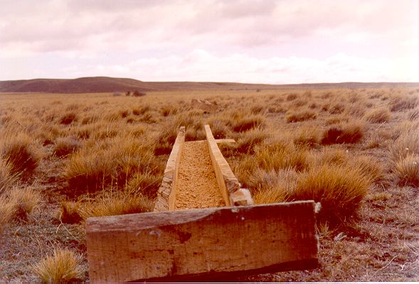
Suplementación de mellizas:
15 kg de pellet Núcleo P. Arenas (22% PC) por oveja y por año (entre eco e inicio de partos)

Slide 17
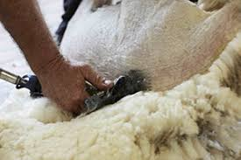
Esquila pre parto

Slide 18
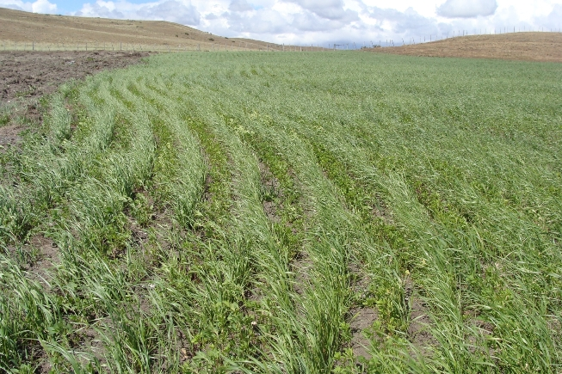
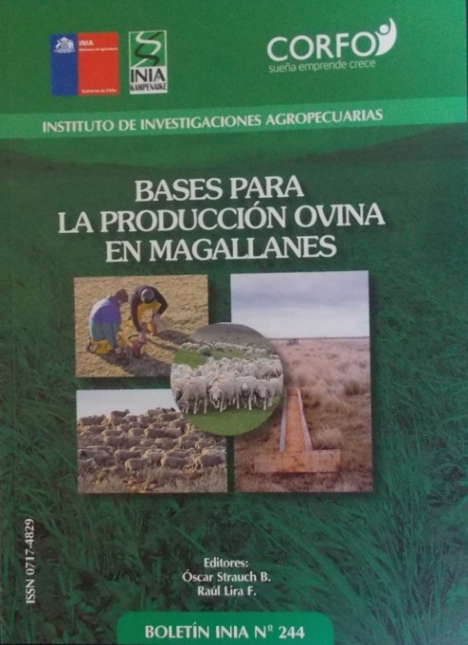
Mejoramiento de praderas
…………. …………..y su correcto y planificado uso
Siembra del 1 - 2% del predio

Slide 19
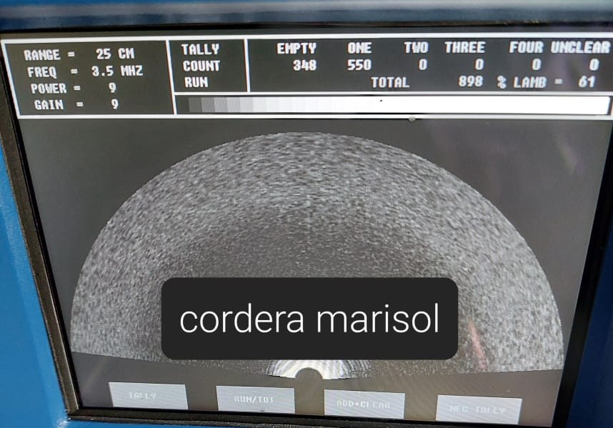
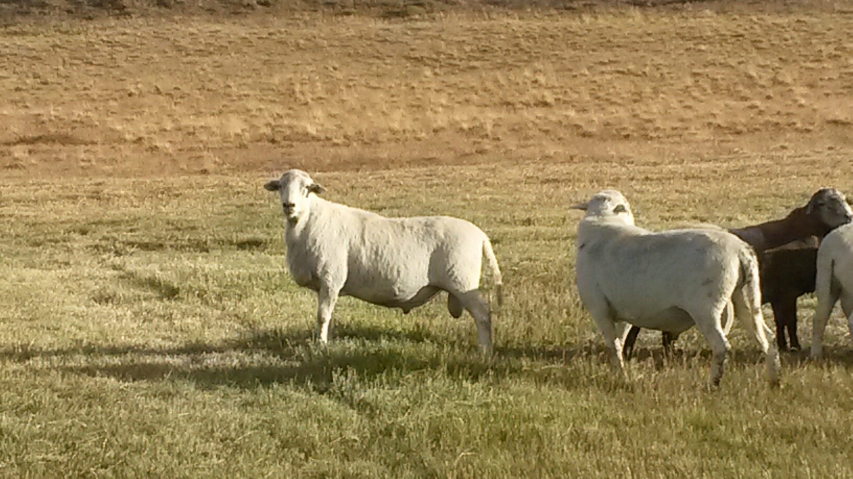
Encaste corderas …..
Otros manejos-intervenciones:
Suplementación Borregos venta: valorar menor mortandad!!!
12 Kg suplemento/cab/año
Otras razas, otras producciones (romper paradigmas): Ovinos de pelo

Slide 20
Y ya cerrando: ……..
Se debe entender y aceptar que la orientación productiva será, en última instancia, una decisión personal y preferencia de cada productor.
Aspectos importantes a la hora de planificar: sensibilizar ingresos según resultados, comparar escenarios y objetivar decisiones de primera importancia (foco productivo, inversiones, etc.).
El ingreso del predio ovino estará definido principalmente por el porcentaje de destete de corderos. Seguidamente: peso vara de corderos y borregos, producción de lana y calidad de esta (básicamente su diámetro de fibra), mortandad de las diferentes categorías y otros.
Cada estancia y cada ganadero es diferente, no existe una receta única y dependerá de cada predio, de cada productor, de su manejo, de sus habilidades y, por último, de sus preferencias.
Siempre, en nuestra ganadería extensiva, será de primera importancia el ajuste de carga para cada establecimiento ganadero …. Más importante aún en un escenario de cambio climático.
Entender que, sin enamorarse de un sistema y de una raza, aprender, analizar, planificar, proyectar, animarse y, también, soñar un poco, hacen la diferencia.

Slide 21

The backbone of America’s future commercial flock will be a ewe with parasite resistance, low maintenance costs, high fertility/prolificacy, good mothering ability, and one that produces either no wool at all or the highest quality wool.
Dave Notter, Virginia Tech.
Gracias!!!!.
rlira@inia.cl

